Slide 1


Algoritmos de classificação aplicados ao controle interno em economicidade de combustíveis – Um estudo de caso na Polícia Militar de Pernambuco
Disciplina: Mineração de Dados
Alunos: Ailton de Souza Leite, André Luiz da Silva Xavier, Igor Vitor Teixeira, Rubens Karman Paula da Silva

Slide 2
Stakeholders
1
2
George Fragoso
Edilson Fernandes

Slide 3

SDS-PE (Secretaria de Defesa Social de Pernambuco)
5 Bilhões de reais¹
Polícia Militar
Corpo de Bombeiros Militar,
Polícia Civil e
Polícia Científica.
Orçamento para 2021:
1- LOA Pernambuco 2020

Slide 4


CPA – Comissão Permanente de Auditoria
R$ 119 MI
em combustíveis entre 2017 e 2020
Notes:
A Comissão Permanente de Auditoria (CPA) é um órgão técnico de assessoria direta ao Comando Geral da Polícia Militar de Pernambuco (PMPE) e tem como principal objetivo avaliar o desempenho da Gestão Operacional por meio da análise de dados e da criação de indicadores de eficiência.

Slide 5

Descrição do Problema:
87 Centros de Custos
Esse é Edilson:
7.432 veículos
Relatórios entre 10.000 e 18.000 registros por mês
Sistemas terceirizados
Subjetividade

Slide 6
Trabalhos Relacionados
Pereira, A. C., Andrade, G., Silva, H., Amorim Neto, H., Lima, J. A., & Batista, M. - “Análise do Consumo de Combustível da PM-PE com Foco no Controle Interno”.
Huertas J.I.; Giraldo, M.; Quirama, L.F.; Díaz, - “Driving Cycles Based on Fuel Consumption”.
Bonchi, F., Giannotti F., Mainetto G., Pedreschi D., - “A classification-based methodology for planning audit strategies in fraud detection.”

Slide 7
Objetivo
Consiste em utilizar técnicas de aprendizagem de máquina para realizar a classificação dos dados, a fim de identificar, dentro do universo de registros existentes na base de dados, se determinado veículo está dentro da conformidade de economicidade ou não, baseados nos critérios adotados pela CPA.

Slide 8
Análise descritiva dos dados

Slide 9




Análise descritiva dos dados
7.432
Veículos
124 Modelos de veículos
904.863 Registros

Slide 10
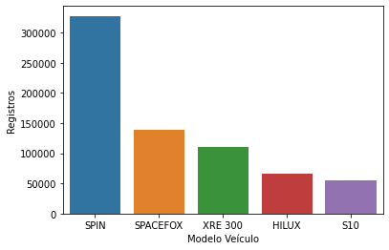
Análise descritiva dos dados
904.863 Registros
77,57%
701.882 registros

Slide 11
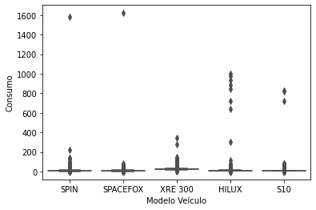
Análise descritiva dos dados
77%
701.882 registros

Slide 12
Análise descritiva dos dados
Atributo | Tipo | Descrição
AUTORIZAÇÃO | Texto | Identificação do registro de lançamento
NOME FANTASIA | Texto | Nome fantasia do local que foi realizado o serviço
CIDADE | Texto | Cidade em que foi realizado o serviço
UF | Texto | Estado em que foi realizado o serviço
SERVIÇO | Texto | Descrição do serviço que foi realizado
HODOMETRO | Número | Registro da quilometragem do veículo no momento da execução do serviço
DESLOCAMENTO | Número | Quilometragem que o veículo irá realizar quando o serviço é abastecimento
CONSUMO | Número | Consumo médio de combustível do veículo que executou o serviço
QUANTIDADE | Número | Quantidade de itens para o serviço executado

Slide 13
Análise descritiva dos dados
Atributo | Tipo | Descrição
UNITARIO | Número | Valor unitário do serviço executado
VALOR | Número | Valor total do serviço executado
DATAHORA TRANS | Data/Hora | Data e hora do momento que foi registrado a execução do serviço
VEÍCULO | Número | Identificação do veículo em que foi realizado o serviço
TIPO VEICULO | Texto | Tipo do veículo que foi realizado o serviço
MODELO VEICULO | Texto | Modelo do veículo que foi realizado o serviço
CONDUTOR | Número | Condutor do veículo que foi realizado o serviço
CENTRO DE CUSTO | Número | Centro de custo do batalhão que irá receber a despesa da execução do serviço
REGIÃO | Texto | Região onde o veículo trafega (Capital, Região metropolitana do Recife ou Interior).

Slide 14
Pré-processamento

Slide 15
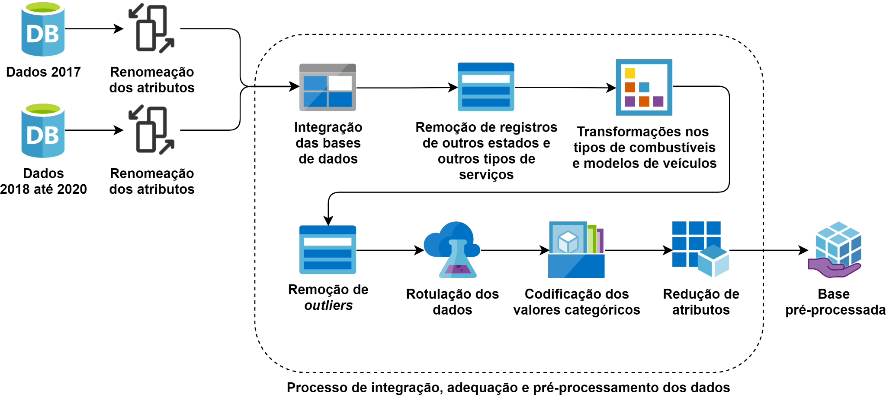
Pré-processamento

Slide 16
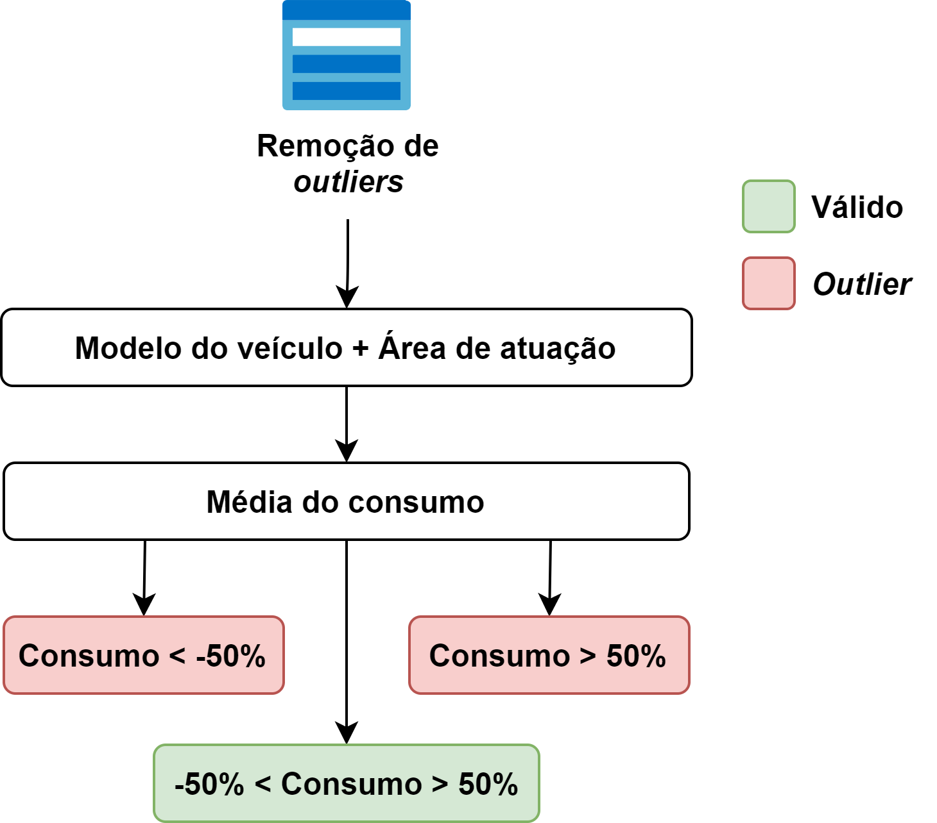
Pré-processamento

Slide 17
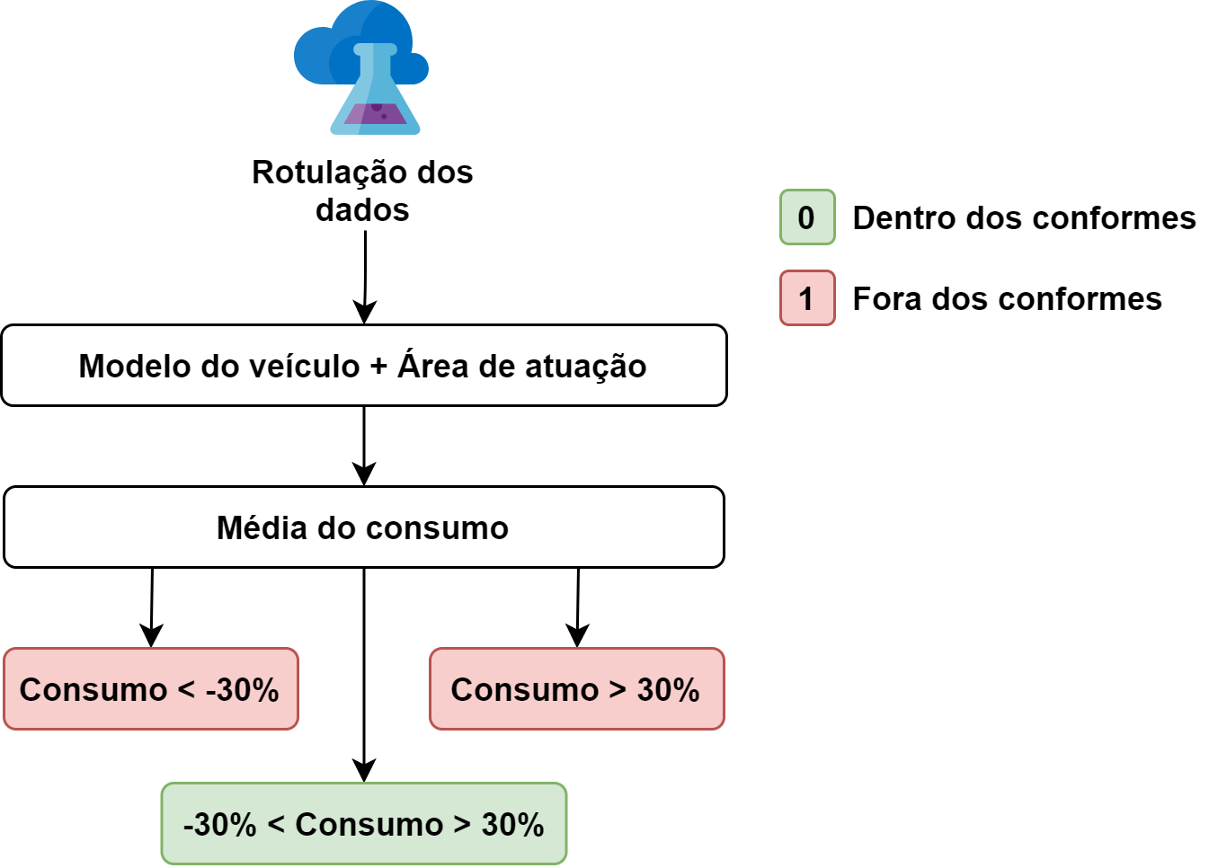
Pré-processamento

Slide 18
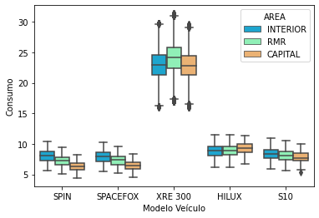

Pré-processamento

Slide 19
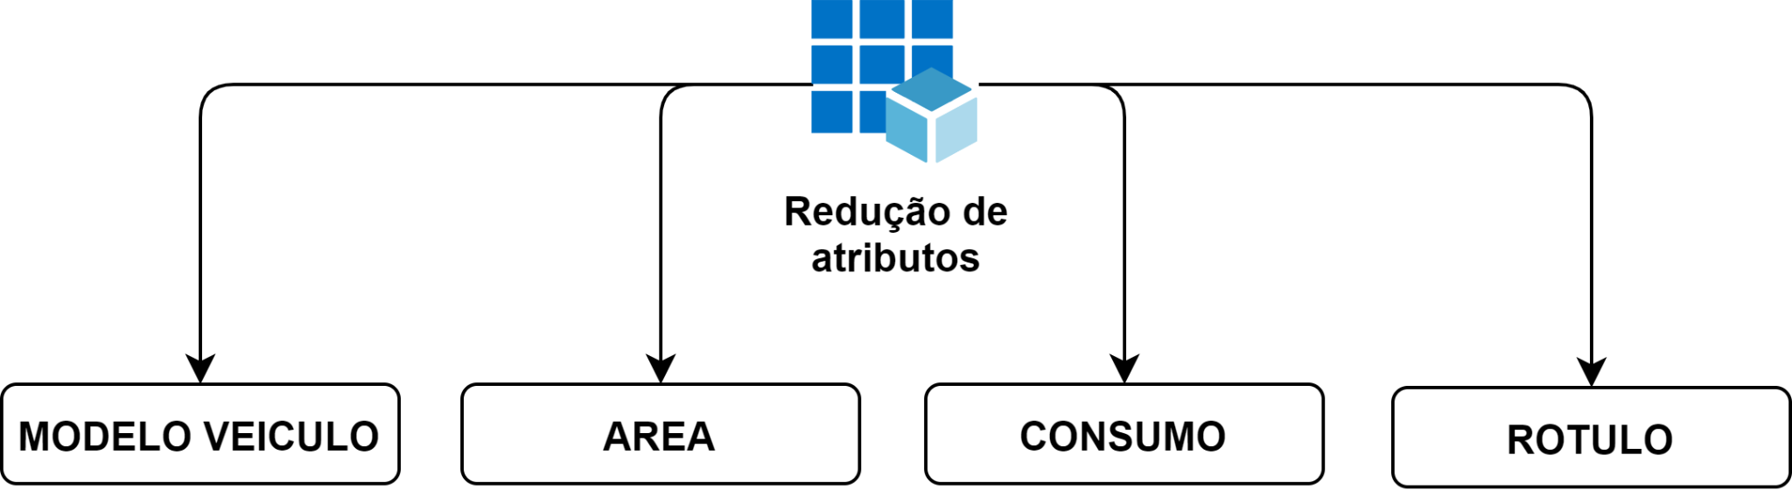
Pré-processamento

Slide 20

Pré-processamento
674.508
Registros de abastecimento

Slide 21
Experimentos

Slide 22
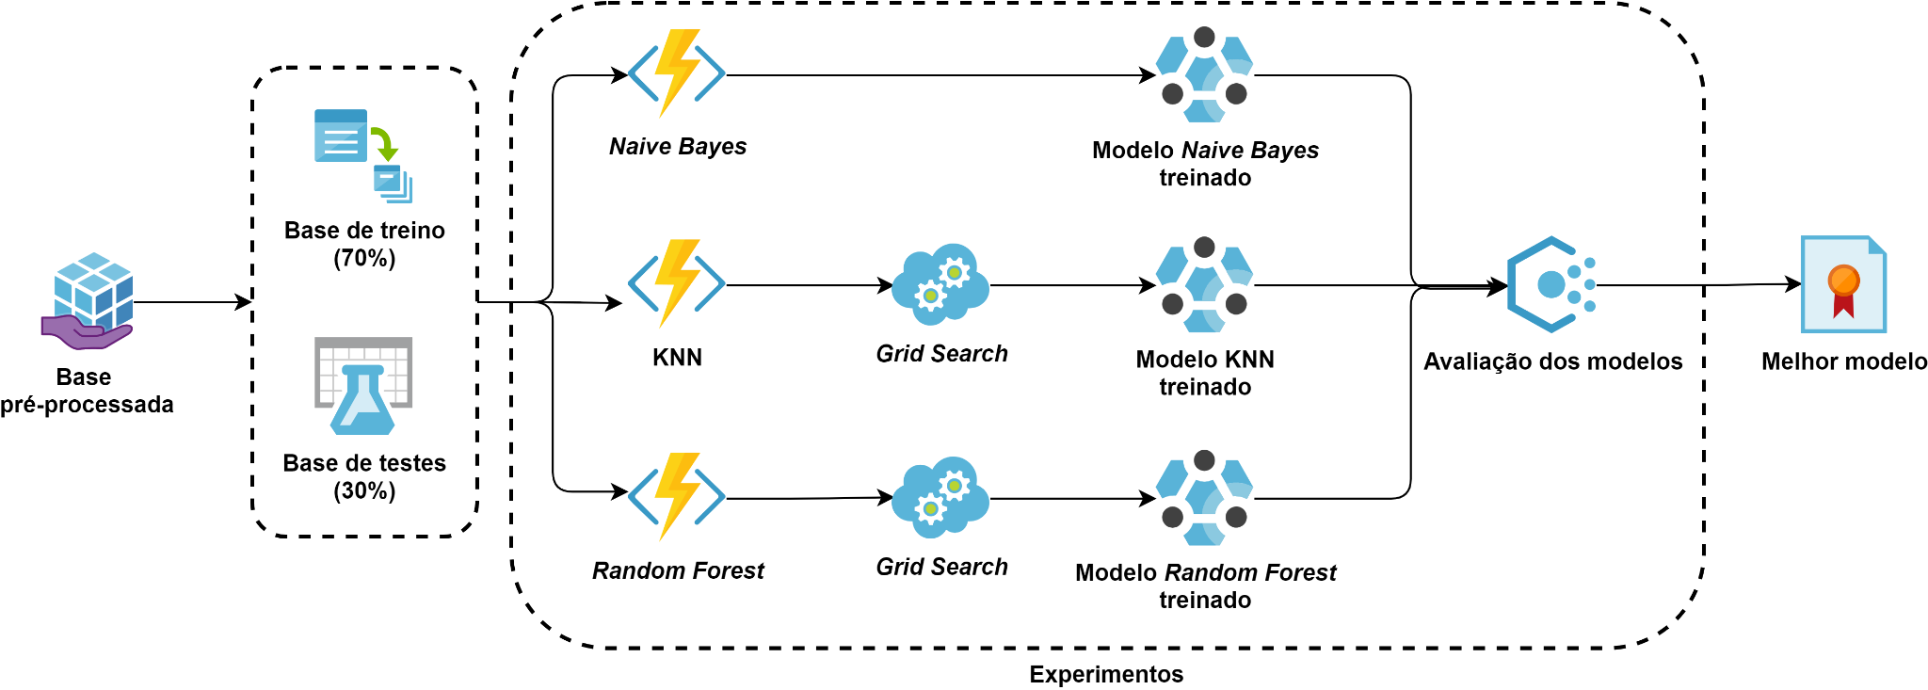
Experimentos

Slide 23
Resultados

Slide 24
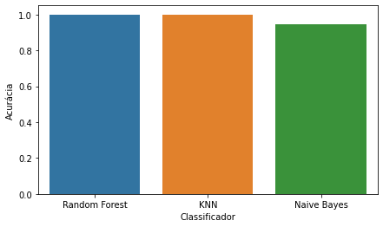
Resultados - Acurácia
Acurácia
Naive Bayes | KNN | Random Forest
94,68% | 99,99% | 99,99%

Slide 25
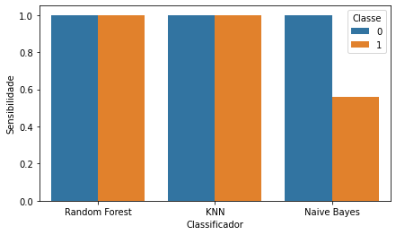
Resultados - Sensibilidade
Sensibilidade
Naive Bayes |  | KNN |  | Random Forest
Classe 0 | Classe 1 | Classe 0 | Classe 1 | Classe 0 | Classe 1
100% | 56,12% | 99,99% | 100% | 99,99% | 100%

Slide 26
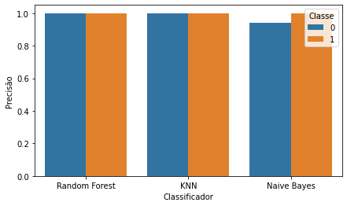
Resultados - Precisão
Precisão
Naive Bayes |  | KNN |  | Random Forest
Classe 0 | Classe 1 | Classe 0 | Classe 1 | Classe 0 | Classe 1
94,30% | 100% | 100% | 99,99% | 100% | 99,99%

Slide 27
Conclusão e
trabalhos futuros

Slide 28
Conclusão
Através da aplicação de técnica de mineração de dados e aprendizagem de máquina, foi possível:
Disponibilizar informações referente a possíveis anomalias;
Auxílio na tomada de decisão durante o processo de auditoria;
O modelo KNN apresentou os melhores resultados.

Slide 29
Trabalhos futuros
Realizar um período de avaliação juntamente com os auditores da PMPE;
Diversificação dos rótulos;
Realizar a implantação do modelo computacional no processo de auditoria da PMPE.

Slide 30
Obrigado!

